Slide 1
STRUTS 2 INTERCEPTORES
Fermín Morón Losana
ferminmoronolosana@gmail.com

Slide 2
INDICE DE CONTENIDOS
Definición
Algunos Interceptores
Uso de interceptores
Interceptores personalizados
La clase Interceptor
Interceptores en struts.xml
Apilamiento múltiples interceptores

Slide 3
1. Definición
Los interceptores son conceptualmente lo mismo que los filtros de servlets o la clase JDK Proxy.
Los Interceptores permiten dar funcionalidad transversal al implementar por separado de la acción.

Slide 4
1. Definición
Puede alcanzar lo siguiente, utilizando interceptores:
Proporcionar la lógica de decodificación previa antes de que se llama la acción.
Proporcionar lógica postprocesado después de que se llame a la acción.
Atrapar excepciones por lo que se puede realizar un procesamiento alternativo .

Slide 5
1. Definición
Muchas de las funciones previstas en Struts2 se implementan utilizando interceptores;
manejo de excepciones,
carga de archivos,
devoluciones de llamada de ciclo de vida
Validación
etc.

Slide 6
1. Definición
De hecho Struts2 basa gran parte de su funcionalidad en los interceptores, no es improbable que tenga 7 u 8 interceptores asignadas por acción.

Slide 7
2. Algunos Interceptores
Algunos de los interceptores más usados se enumeran a continuación:
alias: Permite parámetros que tienen diferentes alias de nombres a través de peticiones.

Slide 8
2. Algunos Interceptores
Algunos de los interceptores más usados se enumeran a continuación:
checkbox: Ayuda a la gestión de las casillas de verificación mediante la adición de un valor de parámetro de falsa para casillas de verificación que no son controlados.
conversionError :Lugares error, la información de la conversión de cadenas a los tipos de parámetros en errores de campo de la acción.

Slide 9
2. Algunos Interceptores
Algunos de los interceptores más usados se enumeran a continuación:
createSession: Crea automáticamente una sesión HTTP si uno no existe ya.
Debugging: Proporciona varios diferentes pantallas de depuración a los desarrolladores.

Slide 10
2. Algunos Interceptores
Algunos de los interceptores más usados se enumeran a continuación:
execAndWait: Envía al usuario a una página de espera intermedio mientras que la acción se ejecuta en segundo plano.
Excepción: Mapas excepciones que se lanzan desde una acción a un resultado, lo que permite la administración automática de excepción a través de la redirección.

Slide 11
2. Algunos Interceptores
Algunos de los interceptores más usados se enumeran a continuación:
fileUpload: Facilita la carga de archivos.
I18n: Realiza un seguimiento de la localización seleccionada durante la sesión de un usuario.
Logger: Proporciona el registro simple salida del nombre de la acción que se ejecuta.

Slide 12
2. Algunos Interceptores
Algunos de los interceptores más usados se enumeran a continuación:
Params: Establece los parámetros de la petición sobre la acción.
Prepare: Esto se utiliza normalmente para hacer el trabajo de pre-procesamiento, tales como conexiones de base de datos de configuración.
Profile: Permite que simple información de perfiles que se registre para las acciones.

Slide 13
2. Algunos Interceptores
Algunos de los interceptores más usados se enumeran a continuación:
Scope: Tiendas y recupera el estado de la acción en el ámbito de sesión o aplicación.
ServletConfig: Proporciona la acción con el acceso a diversa información basado en servlet.
Timer: Proporciona información de perfiles simples en forma de cuánto tiempo la acción se va a ejecutar.

Slide 14
2. Algunos Interceptores
Algunos de los interceptores más usados se enumeran a continuación:
Token: Comprueba la acción para un token válido para evitar formsubmission duplicado.
Validation: Proporciona soporte de validación de acciones

Slide 15
3. Uso de Interceptores
Veamos cómo utilizar un interceptor ya existente en nuestro programa "Hola Mundo".
Vamos a utilizar el interceptor timer cuyo propósito es medir el tiempo que tardó en ejecutar la acción. Al tiempo que usamos el interceptor params cuya finalidad es el envío de los parámetros de la petición a la acción.

Slide 16
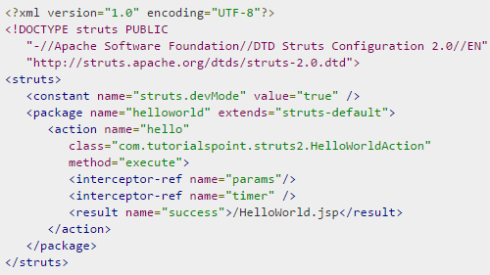
3. Uso de Interceptores
vamos a modificar el struts.xml archivo para agregar un interceptor de la siguiente manera:

Slide 17

3. Uso de Interceptores
Por último, iniciar el servidor Tomcat y tratar de acceso URL http://localhost:8080/HelloWorldStruts2/index.jsp. Esto le dará la siguiente pantalla:

Slide 18
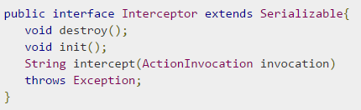
4. Interceptores personalizados
El uso de interceptores personalizados en su aplicación es una manera elegante de proporcionar características de aplicaciones transversales.
Creación de un interceptor de encargo es fácil; la interfaz que necesita ser extendida es la siguiente Interceptor interfaz:

Slide 19
4. Interceptores personalizados
init() proporciona una forma para inicializar el interceptor.
destroy() proporciona una facilidad para la limpieza del interceptor.
A diferencia de las acciones, los interceptores son reutilizados a través de solicitudes y tienen que ser seguro para subprocesos, especialmente el método de intercept().

Slide 20
4. Interceptores personalizados
El ActionInvocation objeto proporciona acceso al entorno de tiempo de ejecución.
Permite el acceso a la propia acción y los métodos para invocar la acción y determinar si la acción ya ha sido invocada.

Slide 21
5. La clase Interceptor
Si no se tiene ninguna necesidad de inicialización o código de limpieza, al clase AbstractInterceptor puede ser extendida.
Esto proporciona una implementación por defecto, no-funcionamiento del init () y destroy().

Slide 22
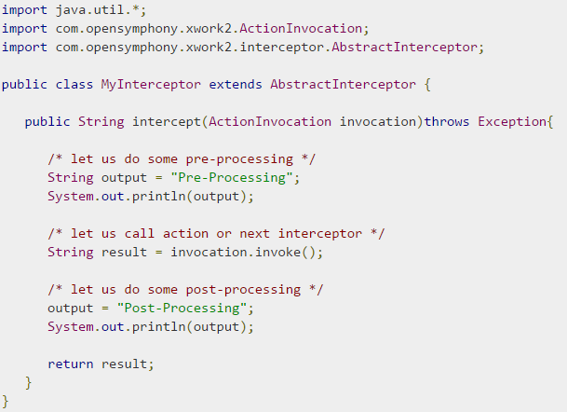
5. La clase Interceptor
Se crea la clase siguiendo MyInterceptor.java en la carpeta Recursos Java> src :

Slide 23
5. La clase Interceptor
Como se observa, se ejecutará la acción real con el interceptor por invocation.invoke().
Así que puede hacer un poco de pre-procesamiento y algunos post-procesamiento en base a los requerimientos.

Slide 24
5. La clase Interceptor
Se inicia el proceso al hacer la primera llamada al objeto ActionInvocation ().
Cada vez que se llama a invoke(), ActionInvocation consulta su estado y ejecuta lo que interceptor tiene a continuación.
Cuando todos los interceptores configurados se han invocado, el método invoke () hará que la acción en sí misma para ser ejecutado.

Slide 25
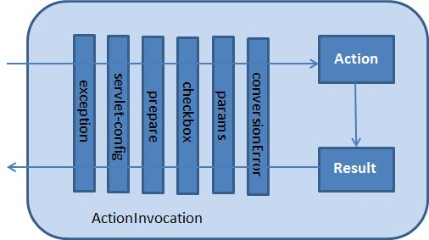
5. La clase Interceptor
El diagrama muestra el mismo concepto a través de un flujo de solicitudes:

Slide 26
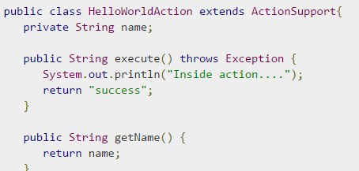
5. La clase Interceptor
En la clase que contiene la acción a añadir unas líneas, en nuestro ejemplo HelloWorldAction.java

Slide 27
6. Interceptores en struts.xml
Ahora tenemos que dar de alta nuestro interceptor y luego llamarlo como lo habíamos llamado interceptor por defecto en el ejemplo anterior.
Para registrar un interceptor que acaba de definir, con <interceptors> ... </ interceptors > etiquetas se colocan directamente bajo el <paquete> ins etiqueta struts.xml archivo.

Slide 28
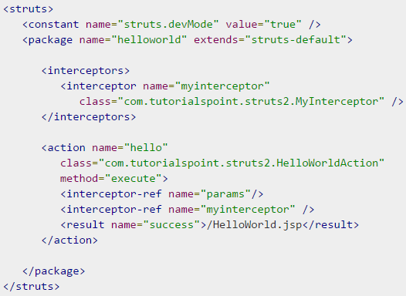
6. Interceptores en struts.xml
Registramos el interceptor

Slide 29
6. Interceptores en struts.xml
Puede omitir este paso para una interceptores predeterminados como lo hicimos en nuestro ejemplo anterior.

Slide 30
7. Apilamiento múltiples interceptores
Como se puede imaginar, tener que configurar múltiples interceptores, para cada acción se convertiría en algo difícil de manejar.
Por esta razón, los interceptores se gestionan con las pilas interceptores.

Slide 31
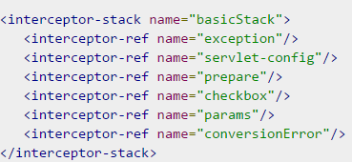
7. Apilamiento múltiples interceptores
He aquí un ejemplo, directamente desde el archivo struts-default.xml:

Slide 32
7. Apilamiento múltiples interceptores
La pila se llama basicStack y se puede utilizar en su configuración como se muestra a continuación.
Este nodo de configuración se coloca debajo de la <package ... /> nodo.
Cada <interceptor ref ... /> referencias a un interceptor o bien a una pila que se ha configurado antes de la pila interceptor actual.

Slide 33

7. Apilamiento múltiples interceptores
Para aplicar interceptor a la acción, la aplicación de las pilas de interceptores no es diferente.
De hecho, se utiliza exactamente la misma etiqueta:

Slide 34
Enlaces de interes
Documentación online Struts 2
http://struts.apache.org/docs/tutorials.html
Documentación y software apache Tomcat
http://tomcat.apache.org
Descarga de software
http://www.eclipse.org/downloads
Descarga de librerias
http://struts.apache.org/download.cgi

